Slide 1
Интеллектуальная игра
для начальной школы
ИНФОБОЙ

Slide 2
ИНФОБОЙ
1
2
3
4
5
Загадки
1
2
3
4
5
Ребусы
1
2
3
4
5
Анаграммы
1
2
3
4
5
Пословицы
1
2
3
4
5
Завершить игру

Slide 3
1
10 баллов
ВОПРОС
На столе он перед нами, на него направлен взор, подчиняется программе, носит имя...
МОНИТОР

Slide 4
5
50 баллов
ВОПРОС
Правильно расставьте буквы, и вы получите слово.
ПЕРНИТР
ПРИНТЕР

Slide 5
3
30 баллов
ВОПРОС
Не зверушка, не летаешь, а по коврику скользишь и курсором управляешь. Ты - …
компьютерная мышь

Slide 6
5
50 баллов
ВОПРОС
Компьютер памятью не испортишь.
Кашу маслом не испортишь

Slide 7
2
20 баллов
ВОПРОС
Компьютер - лучший друг.
Книга - лучший друг.

Slide 8
3
30 баллов
ВОПРОС
Дарёному компьютеру в системный блок не заглядывают.
Дарёному коню в зубы не смотрят.

Slide 9
4
40 баллов
ВОПРОС
Что из Корзины удалено, то пропало.
Что с возу упало, то пропало

Slide 10
1
10 баллов
ВОПРОС
Мал ноутбук, да дорог.
Мал золотник, да дорог.

Slide 11
1
10 баллов
ВОПРОС
компьютер
Ответ:

Slide 12
2
20 баллов
ВОПРОС
монитор
Ответ:

Slide 13
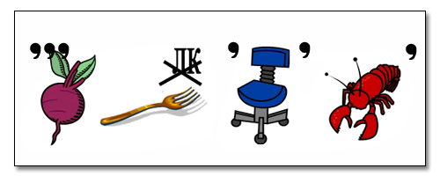
3
30 баллов
ВОПРОС
клавиатура
Ответ:

Slide 14
4
40 баллов
ВОПРОС
память
Ответ:

Slide 15
5
50 баллов
ВОПРОС
дисковод
Ответ:

Slide 16
1
10 баллов
ВОПРОС
Правильно расставьте буквы, и вы получите слово.
ГИАР
ИГРА

Slide 17
2
20 баллов
ВОПРОС
Правильно расставьте буквы, и вы получите слово.
НОРОМИТ
МОНИТОР

Slide 18
3
30 баллов
ВОПРОС
Правильно расставьте буквы, и вы получите слово.
РОМЕТЬКЮП
КОМПЬЮТЕР

Slide 19
4
40 баллов
ВОПРОС
Правильно расставьте буквы, и вы получите слово.
РУСКОР
КУРСОР

Slide 20
2
20 баллов
ВОПРОС
Сохраняет все секреты «ящик» справа, возле ног, и слегка шумит при этом.
Что за зверь?
системный блок

Slide 21
4
40 баллов
ВОПРОС
Нет, она – не пианино, только клавиш в ней – не счесть! Алфавита там картина, знаки, цифры тоже есть. Очень тонкая натура. Имя ей ...
клавиатура

Slide 22
5
50 баллов
ВОПРОС
Сетевая паутина оплела весь белый свет,
не пройти детишкам мимо.
Что же это?
Интернет

Slide 23
Спасибо за игру!

